Slide 1
Programmation des logiciels infographiques interactifs 2D et 3D, et le OpenGL

Slide 2
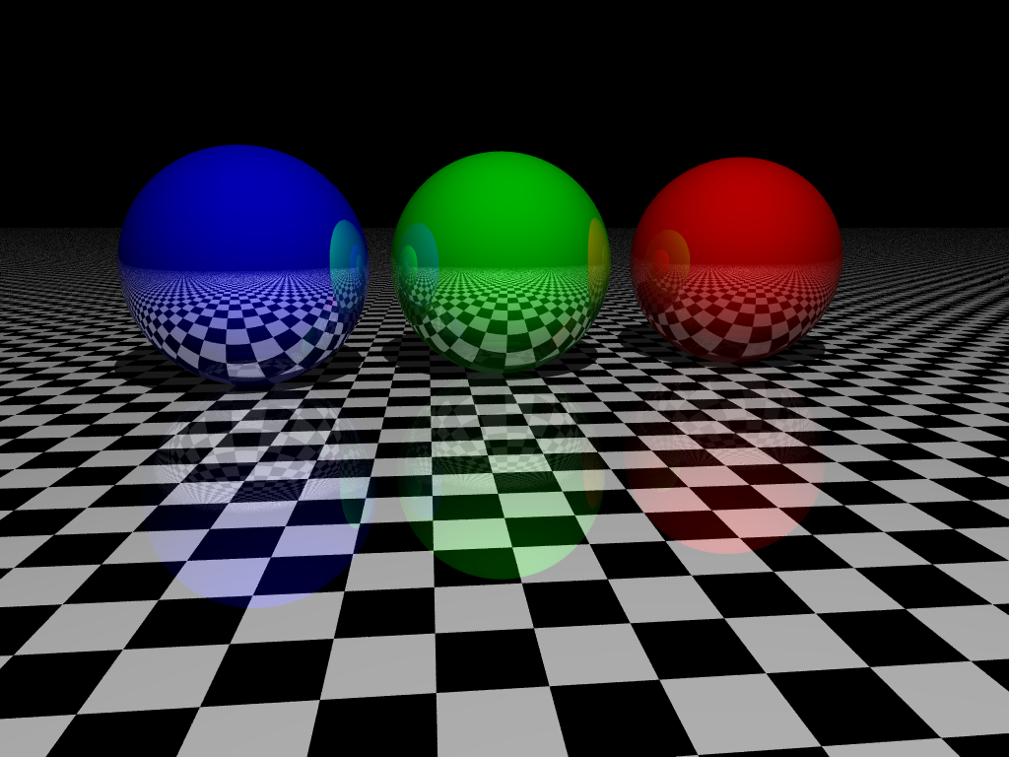
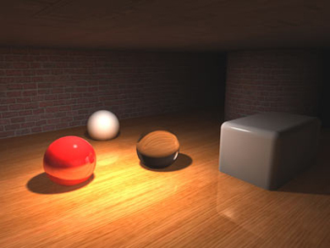
Images synthètiques de haute qualité
Notes:
http://commons.wikimedia.org/wiki/Image:Raytracing_reflection.png
http://3drockstar.com/wp-content/uploads/2008/01/3d_radiosity_solution.jpg

Slide 3
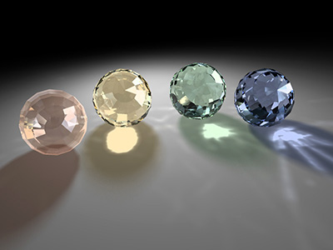
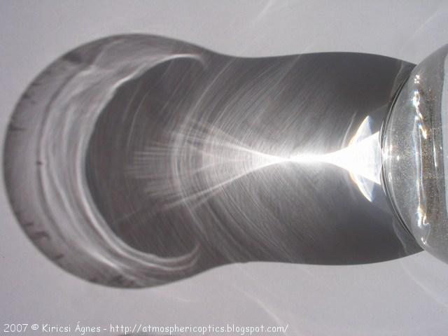
Caustiques
Notes:
http://atmosphericoptics.blogspot.com/2007/10/kausztika-caustics.html
http://bp2.blogger.com/_Co5Lv6ONsKU/RxJMlBjq9gI/AAAAAAAABg8/afty6xv5dQg/s1600-h/signed_mini-caustics1.jpg
http://www.duarte.cl/blog/monosblog/caustics.jpg

Slide 4
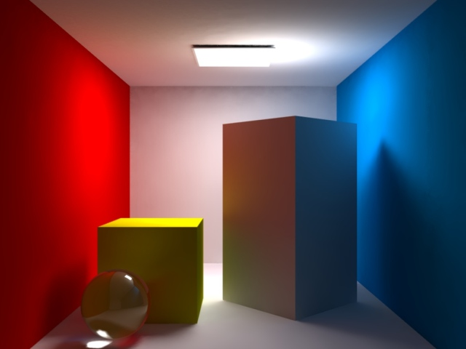
Image synthètique de haute qualité
Notes:
http://www.cgtutorials.com/oneadmin/_files/linksdir/1963__Global_Illumination.jpg

Slide 5
Les images précédentes contiennent des ombres douces, reflets spéculaires et diffus, réfractions, etc.
Ces images sont habituellement
  générées avec du « backward rendering », par exemple, le lancer de rayon (« ray tracing »), où on part de chaque pixel et on détermine la contribution des objets dans la scène à sa couleur
  générées entièrement sur le CPU, en traitant chaque pixel individuellement
  très couteuses, en temps, à générer

Slide 6
Le « Forward Rendering »
Des images de plus basse qualité peuvent être générées avec du « forward rendering », où on part des objets dans la scène et on détermine quels pixels ils recouvrent
Cela est souvent plus rapide et, aujourd’hui, est supporté au niveau matériel par les GPUs
Exemples …

Slide 7
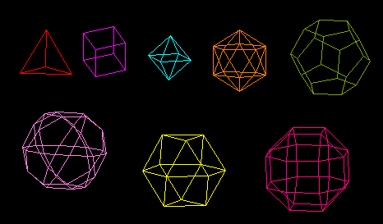
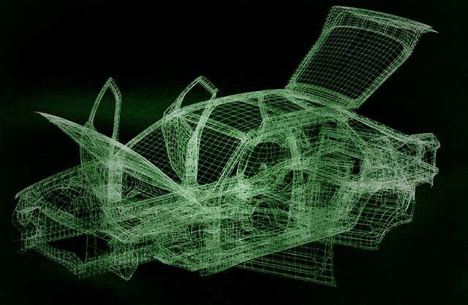
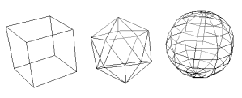
Fil de fer (« wireframe »)
Notes:
Car wireframe: http://www.frontiernet.net/~pdoering/Scorpio/D&E/88Scorp/Wireframe.jpg
Polyhedra: http://www.gardendome.com/Intro_prin.htm
http://en.wikipedia.org/wiki/Image:Wireframe.png

Slide 8
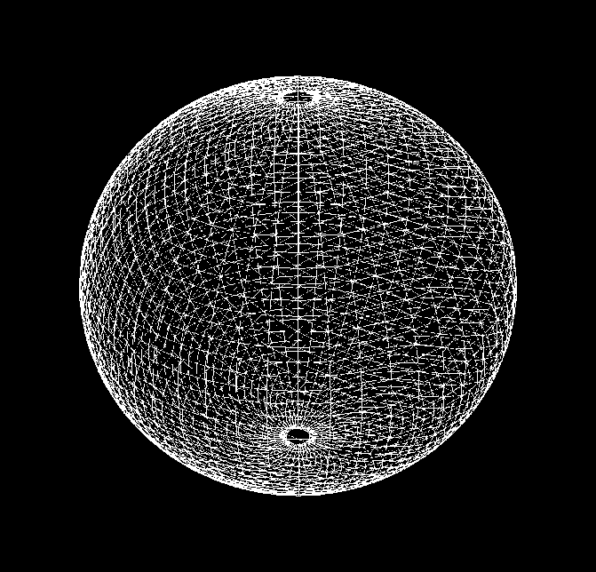
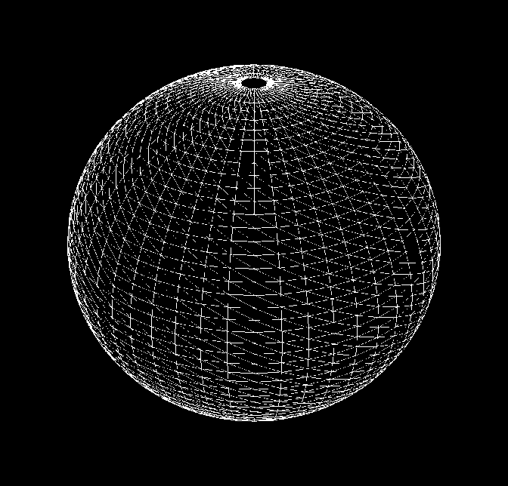
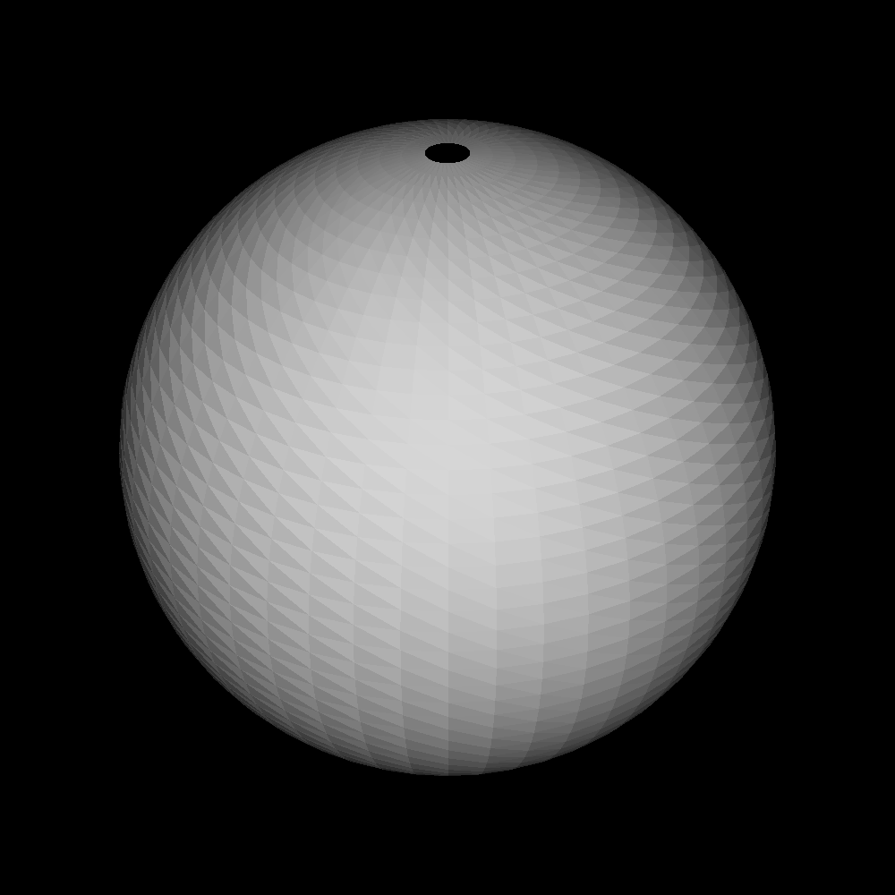
Maillage (« mesh ») de polygones
Fil de fer avec les « back faces »
Fil de fer sans les « back faces »
Polygones remplis

Slide 9
Dans le « forward rendering » …
Comment enlever les polygones cachés ?
1. « clipping »: on ne dessine pas les polygones hors de la vue de la caméra
2. « backface culling »: on ne dessine pas les polygones qui sont des « faces arrière »
(face arrière = pas orienté vers la caméra)
3. on enlève les « faces avant » qui sont cachées par d’autres faces avant. Deux stratégies:
  L’algorithme du peintre (« Painter’s algorithm »): on trie et on dessine les polygones, en ordre de profondeur, de l’arrière vers l’avant
  Tampon de profondeur (« depth buffer » ou « z-buffer »)

Slide 10

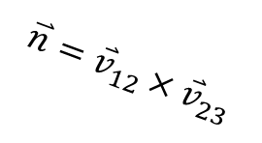


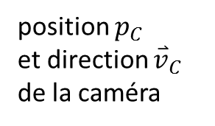




$$p_{3}$$
$${\overset{⃑}{v}}_{23}=p_{3}−p_{2}$$
$$p_{C}$$
$${\overset{⃑}{v}}_{C}$$
$$p_{2}$$
position $p_{C}$
et direction ${\overset{⃑}{v}}_{C}$ de la caméra
$${\overset{⃑}{v}}_{12}=p_{2}−p_{1}$$
$$p_{1}$$
$$\overset{⃑}{n}={\overset{⃑}{v}}_{12}×{\overset{⃑}{v}}_{23}$$

Slide 11
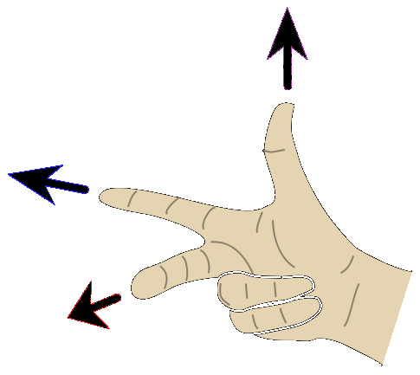


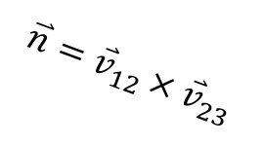





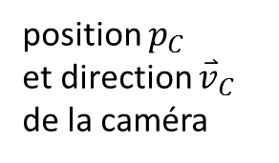



$$p_{3}$$
$${\overset{⃑}{v}}_{23}=p_{3}−p_{2}$$
$$p_{C}$$
$${\overset{⃑}{v}}_{C}$$
$$p_{2}$$
$${\overset{⃑}{v}}_{23}$$
$${\overset{⃑}{v}}_{12}$$
position $p_{C}$
et direction ${\overset{⃑}{v}}_{C}$ de la caméra
$${\overset{⃑}{v}}_{12}=p_{2}−p_{1}$$
$$\overset{⃑}{n}$$
$$p_{1}$$
$$\overset{⃑}{n}={\overset{⃑}{v}}_{12}×{\overset{⃑}{v}}_{23}$$
Notes:
Image de la main prise de http://upload.wikimedia.org/wikipedia/commons/thumb/d/d2/Right_hand_rule_cross_product.svg/507px-Right_hand_rule_cross_product.svg.png

Slide 12


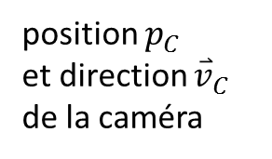
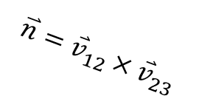














$$p_{3}$$
$${\overset{⃑}{v}}_{23}=p_{3}−p_{2}$$
$$p_{C}$$
$${\overset{⃑}{v}}_{C}$$
$$p_{2}$$
$${\overset{⃑}{v}}_{23}$$
$${\overset{⃑}{v}}_{12}$$
position $p_{C}$
et direction ${\overset{⃑}{v}}_{C}$ de la caméra
$${\overset{⃑}{v}}_{12}=p_{2}−p_{1}$$
$$\overset{⃑}{n}$$
$$p_{1}$$
$$\overset{⃑}{n}={\overset{⃑}{v}}_{12}×{\overset{⃑}{v}}_{23}$$
Règles approximatives :
${\overset{⃑}{v}}_{C}∙\overset{⃑}{n}<0⇒$ face avant
$$p_{C}$$
$${\overset{⃑}{v}}_{C}$$
$$\overset{⃑}{n}$$
$$\overset{⃑}{n}$$
${\overset{⃑}{v}}_{C}∙\overset{⃑}{n}>0⇒$ face arrière
Face
avant
Face
arrière
Notes:
Image de la main prise de http://upload.wikimedia.org/wikipedia/commons/thumb/d/d2/Right_hand_rule_cross_product.svg/507px-Right_hand_rule_cross_product.svg.png

Slide 13






$$p_{3}$$
$${\overset{⃑}{v}}_{23}=p_{3}−p_{2}$$
$$p_{C}$$
$${\overset{⃑}{v}}_{C}$$
$$p_{2}$$
$${\overset{⃑}{v}}_{23}$$
$${\overset{⃑}{v}}_{12}$$
position $p_{C}$
et direction ${\overset{⃑}{v}}_{C}$ de la caméra
$${\overset{⃑}{v}}_{12}=p_{2}−p_{1}$$
$$\overset{⃑}{n}$$
$$p_{1}$$
$$\overset{⃑}{n}={\overset{⃑}{v}}_{12}×{\overset{⃑}{v}}_{23}$$
$$\overset{⃑}{n}$$
Face arrière
$$(p_{1}−p_{C})$$
Règles exactes :
$\left(p_{1}−p_{C}\right)∙\overset{⃑}{n}<0⇒$ face avant
$$p_{C}$$
$$\overset{⃑}{n}$$
$\left(p_{1}−p_{C}\right)∙\overset{⃑}{n}>0⇒$ face arrière
Face avant
$$(p_{1}−p_{C})$$
Notes:
Image de la main prise de http://upload.wikimedia.org/wikipedia/commons/thumb/d/d2/Right_hand_rule_cross_product.svg/507px-Right_hand_rule_cross_product.svg.png

Slide 14
Dans le « forward rendering » …
Comment enlever les polygones cachés ?
1. « clipping »: on ne dessine pas les polygones hors de la vue de la caméra
2. « backface culling »: on ne dessine pas les polygones qui sont des « faces arrière »
(face arrière = pas orienté vers la caméra)
3. on enlève les « faces avant » qui sont cachées par d’autres faces avant. Deux stratégies:
  L’algorithme du peintre (« Painter’s algorithm »): on trie et on dessine les polygones, en ordre de profondeur, de l’arrière vers l’avant
  Tampon de profondeur (« depth buffer » ou « z-buffer »)

Slide 15
L’algorithme du peintre

Slide 16
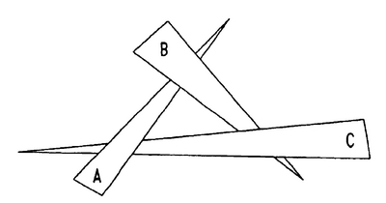
Un problème pour l’algorithme du peintre:
Notes:
http://www.freepatentsonline.com/6801215-0-display.jpg

Slide 17
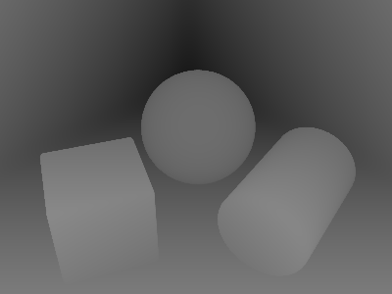
Une approche plus simple, mais plus couteuse en mémoire: le tampon de profondeur
(« depth buffer » ou « z-buffer »)
Notes:
http://www.survivorsdiary.com/Passes/passes.html

Slide 18
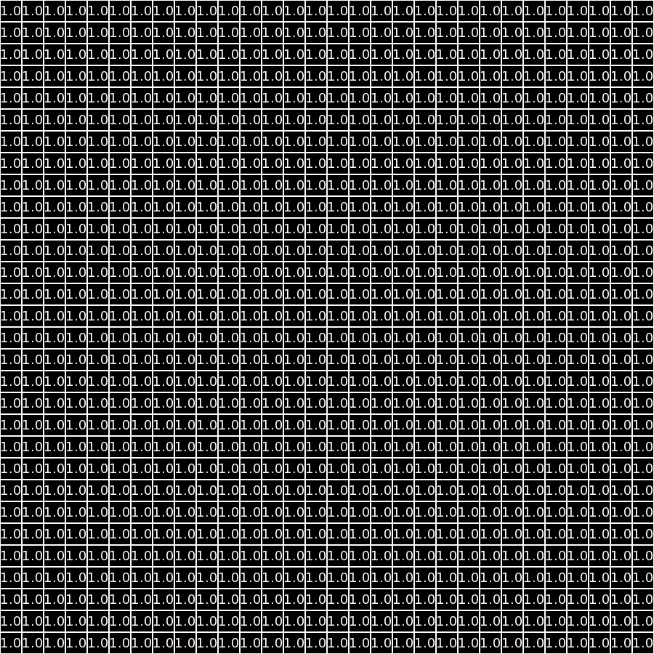
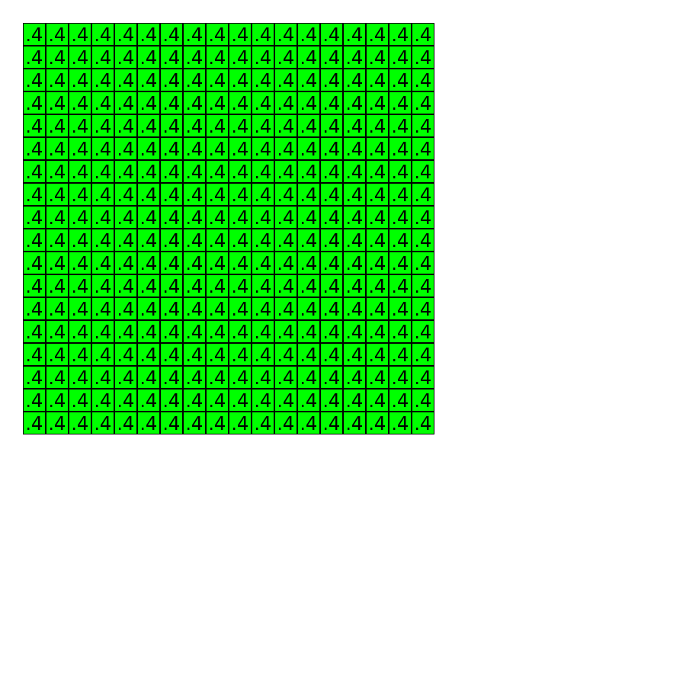
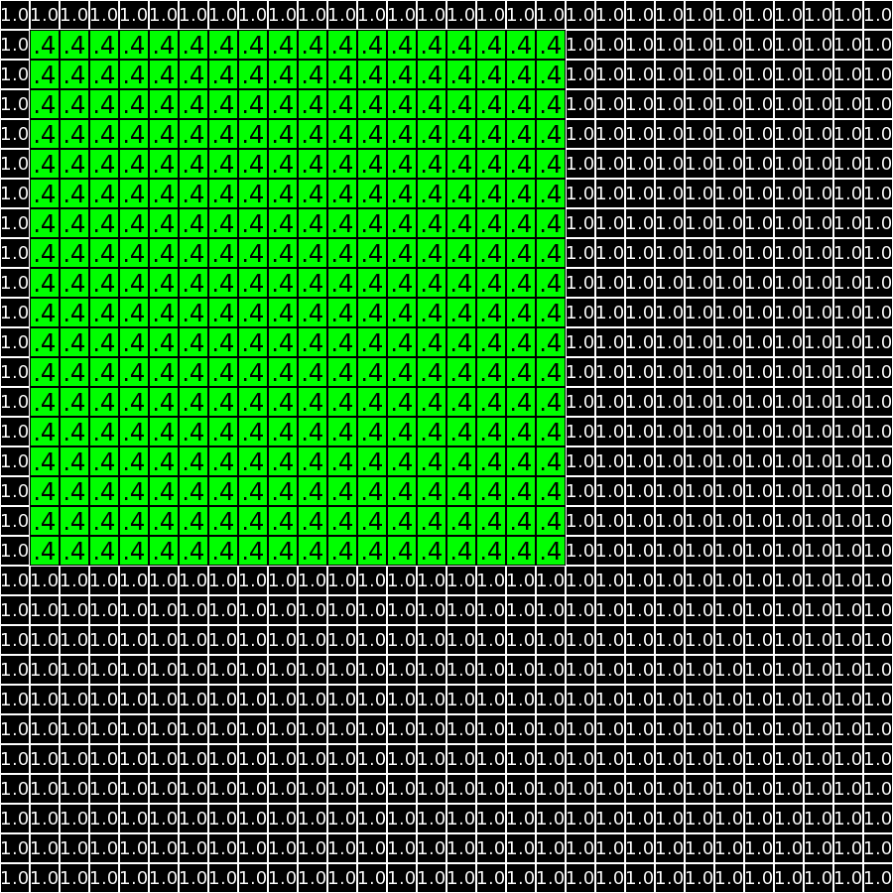

Slide 19
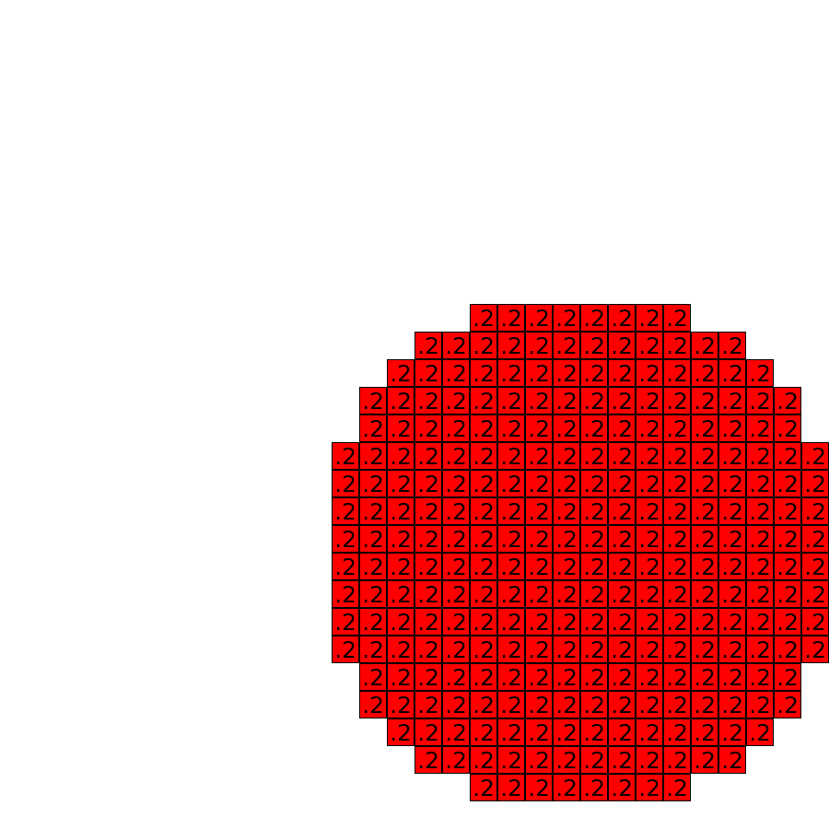
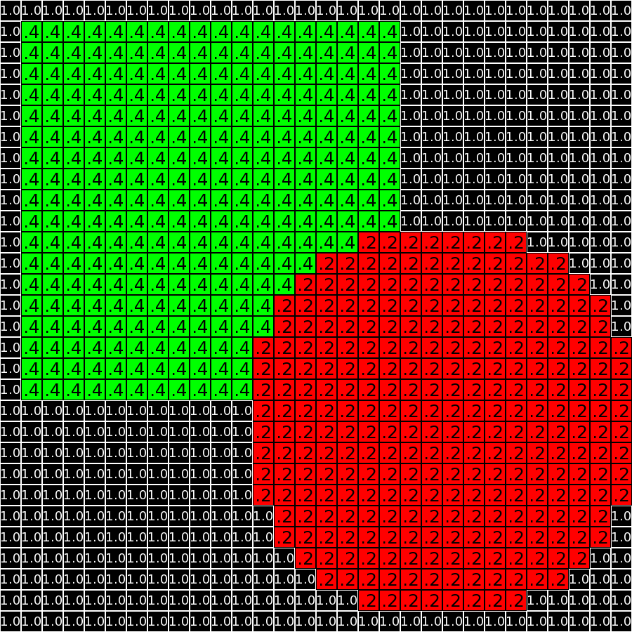

Slide 20
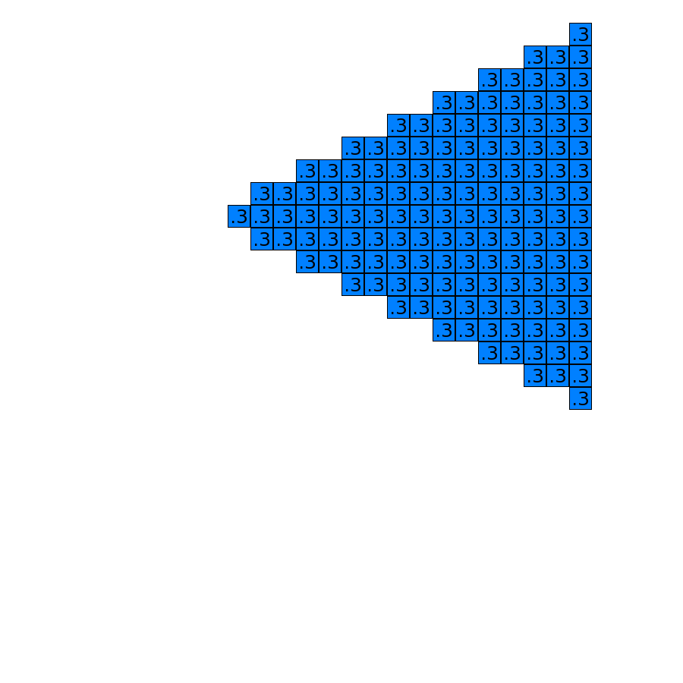
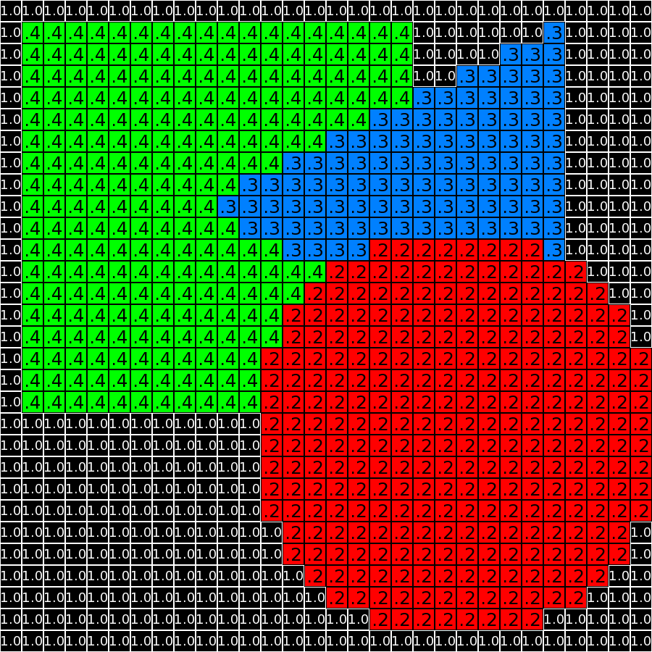

Slide 21
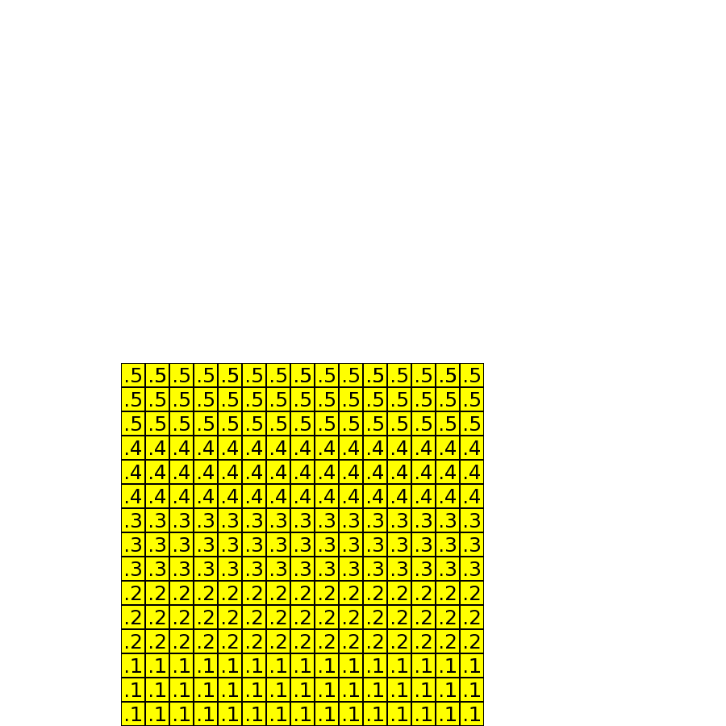
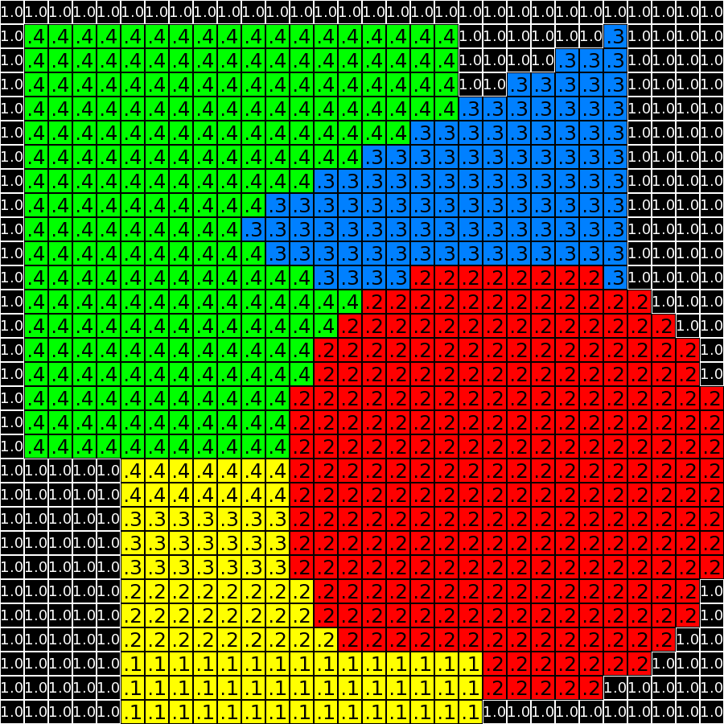

Slide 22
Notes:
http://www.survivorsdiary.com/Passes/passes.html
22

Slide 23
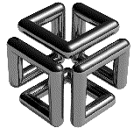

Silicon Graphics Inc.
Notes:
http://www.vern.com/vern/images/bigsgi.gif
http://www.panix.com/~brosen/graphics/sgi_logo.gif (???)
http://www.is.doshisha.ac.jp/emo07/logo/s_SGI_sig.jpg (???)

Slide 24
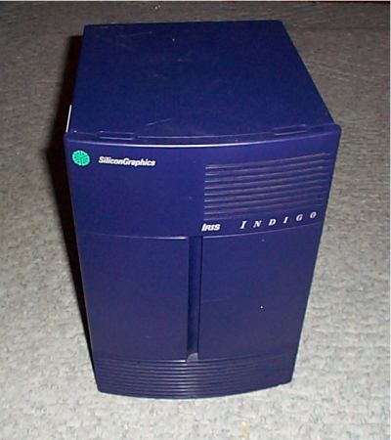
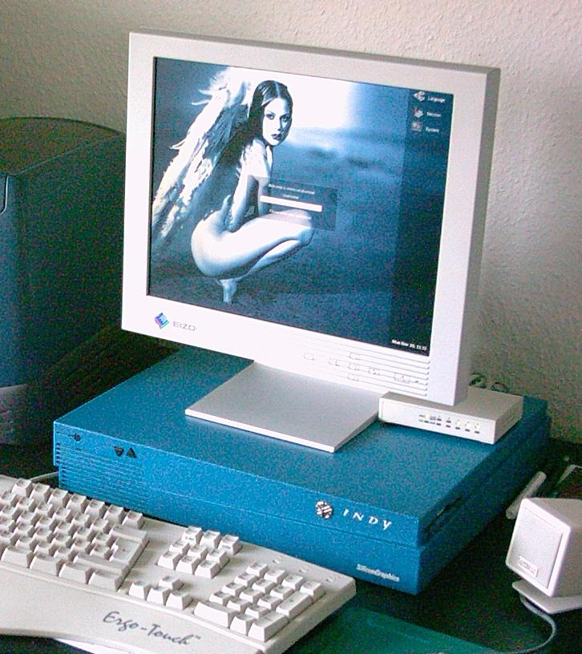
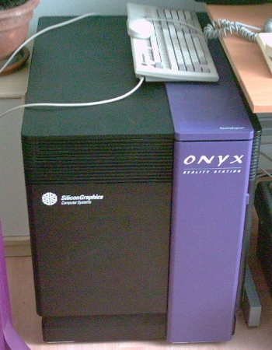
La série des machines IRIS de SGI
IRIS = Integrated Raster Imaging System
Système d’exploitation: IRIX (IRIS UNIX)
Indigo
Indy
Onyx
Notes:
http://www.retrotechnology.com/herbs_stuff/indigo.jpg
http://commons.wikimedia.org/wiki/Image:SGI_Indy.jpg
http://questier.com/GRAPH/SGI_Onyx.jpg

Slide 25
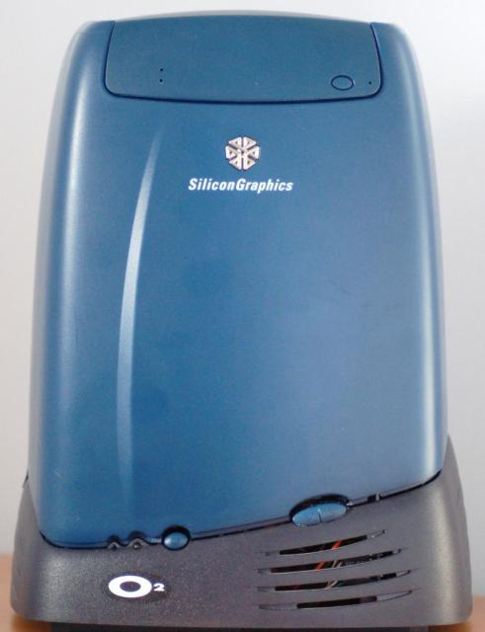
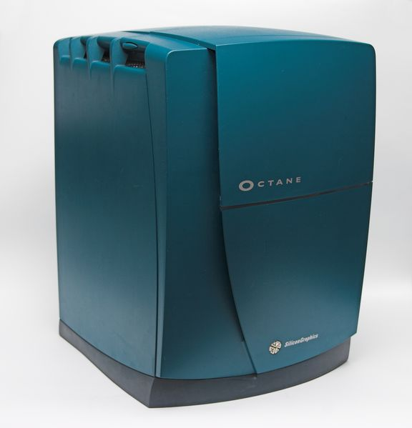
O2
Octane
Notes:
http://www.alexlomas.com/gallery/d/1435-2/SGI+_8_.JPG
http://upload.wikimedia.org/wikipedia/commons/thumb/3/35/SgiOctane.jpg/576px-SgiOctane.jpg

Slide 26
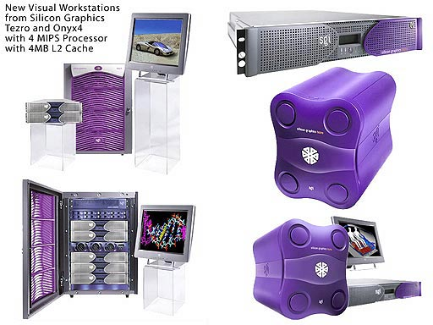
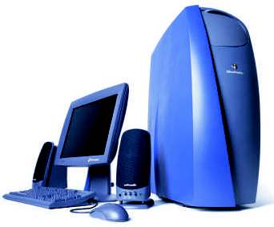
Visual Workstation
Tezro et Onyx4
Notes:
http://home.ntelos.net/~tkprit/workstations.html
http://www.theapplecollection.com/design/pcreleased/SGI-Tezro.html

Slide 27
OpenGL
Descendant de IRIS GL, de SGI
Permet d’accéder au matériel graphique et de faire du « forward rendering » très rapide, enlevant du travail du CPU et le donnant au GPU
Portable, contrairement au
Direct X / Direct 3D de Microsoft
Un API en C (et accessible depuis Java via JOGL)
Ne nécessite pas de matériel graphique
(exemple: la librarie Mesa implemente le API de OpenGL entièrement au niveau logiciel)

Slide 28
OpenGL (suite)
Comme le OpenGL est portable, on peut, par exemple, réaliser le rendu de toute notre interface (même les widgets) en l’utilisant
Exemples: les libraries multi-plateforme
GLOW, GLUI, et CEGUI

Slide 29
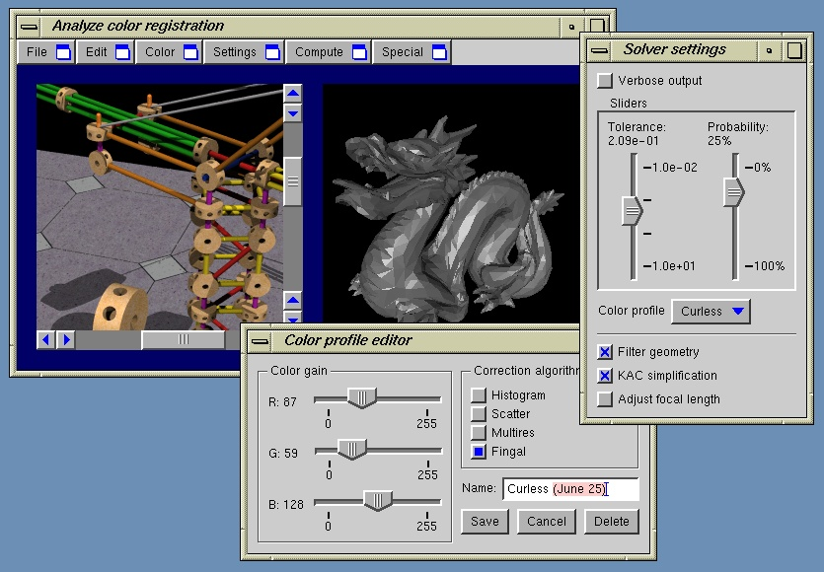
GLOW http://glow.sourceforge.net/

Slide 30
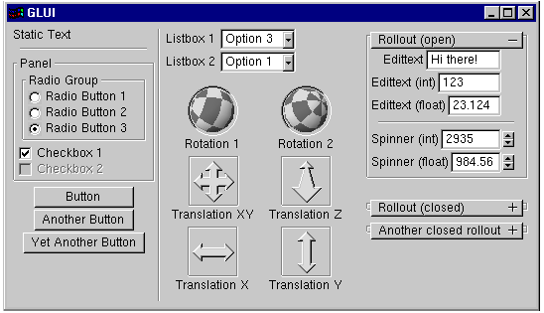
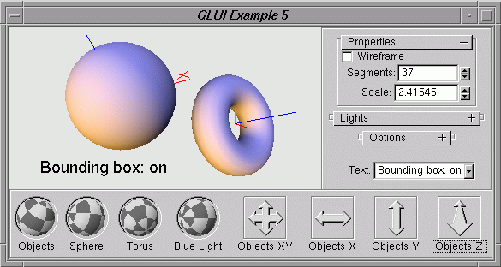
GLUI
http://www.cs.unc.edu/~rademach/glui/

Slide 31
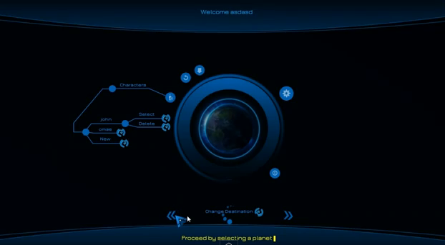
CEGUI - Crazy Eddie’s GUI
Pour les jeux vidéo
http://www.youtube.com/watch?v=iXsZh1owpBI

Slide 32
OpenGL (suite)
Certaines fonctionnalités de OpenGL dont on ne discutera pas:
  Le lissage et l’éclairage (« shading » et « lighting »)
  Les textures
  Les « display lists »
  Comment rendre des courbes
  Les « vertex shaders » et « fragment shaders »

Slide 33
Dessiner des triangles en OpenGL
… setup camera view …
glBegin( GL_TRIANGLES );
glColor3f( 1, 0, 0 );
glVertex3f( 0, 0, 0 );
glVertex3f( 0.5f, 0, 0 );
glVertex3f( 0, 1, 0 );
glVertex3f( 0, 0, 0.1f );
glVertex3f( 0.5f, 0, 0.1f );
glVertex3f( 0, 1, 0.1f );
glColor3f( 0, 1, 0 );
glVertex3f( 0, 0, 0.2f );
glVertex3f( 0.5f, 0, 0.2f );
glVertex3f( 0, 1, 0.2f );
glEnd();
2 triangles rouges
1 triangle vert

Slide 34
Remarques
Le préfixe "gl" au début des noms des routines (ou, parfois, "glu" ou "glut" pour les routines des libraries GLU et GLUT, qui sont souvent utilisées avec le OpenGL)
Indentation de code entre les appels au glBegin() et glEnd() – ce n’est pas obligatoire, mais ça aide à rendre le code plus lisible

Slide 35
Dessiner des triangles en OpenGL
… setup camera view …
glBegin( GL_TRIANGLES );
glColor3f( 1, 0, 0 );
glVertex3f( 0, 0, 0 );
glVertex3f( 0.5f, 0, 0 );
glVertex3f( 0, 1, 0 );
glVertex3f( 0, 0, 0.1f );
glVertex3f( 0.5f, 0, 0.1f );
glVertex3f( 0, 1, 0.1f );
glColor3f( 0, 1, 0 );
glVertex3f( 0, 0, 0.2f );
glVertex3f( 0.5f, 0, 0.2f );
glVertex3f( 0, 1, 0.2f );
glEnd();

Slide 36
Remarques (suite)
Le OpenGL est une machine à états
  Chaque appel à glColor3f() a un effet sur la couleur utilisée dans les appels suivants à glVertex3f()
Chaque appel à glBegin() doit être suivi d’un appel à glEnd() pour terminer le bloc.
À l’intérieur des blocs glBegin()-glEnd(), il y a seulement certaines routines OpenGL qu’on peut appeler, comme glVertex*(), glColor*(), pour émettre des sommets.
À l’extérieur des blocs glBegin()-glEnd(), il y a bien d’autres routines OpenGL qu’on peut appeler, pour effectuer des transformations, configuration des options de rendu, etc.

Slide 37
En Java, avec JOGL …
GL gl = ...;
… setup camera view …
gl.glBegin( GL.GL_TRIANGLES );
gl.glColor3f( 1, 0, 0 );
gl.glVertex3f( 0, 0, 0 );
gl.glVertex3f( 0.5f, 0, 0 );
gl.glVertex3f( 0, 1, 0 );
gl.glVertex3f( 0, 0, 0.1f );
gl.glVertex3f( 0.5f, 0, 0.1f );
gl.glVertex3f( 0, 1, 0.1f );
gl.glColor3f( 0, 1, 0 );
gl.glVertex3f( 0, 0, 0.2f );
gl.glVertex3f( 0.5f, 0, 0.2f );
gl.glVertex3f( 0, 1, 0.2f );
gl.glEnd();

Slide 38
Remarques (suite)
L’argument passé à glBegin() identifie les primitives qu’on veut dessiner dans le bloc glBegin()-glEnd()
Exemples:
  glBegin( GL_TRIANGLES );
  glBegin( GL_QUADS );
  glBegin( GL_LINES );
  …

Slide 39
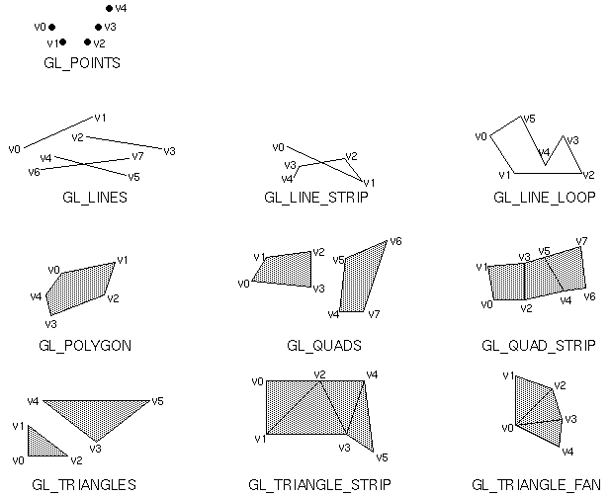
Primitives de rendu de OpenGL
Notes:
http://fly.cc.fer.hr/~unreal/theredbook/chapter02.html

Slide 40
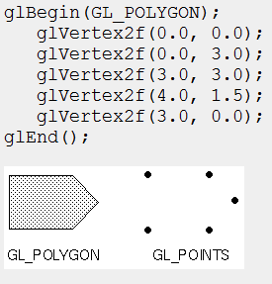

Slide 41
Quelques suffixes …
2f, 3f, 4f : pour passer 2, 3, ou 4 coordonnées
3i, 3f, 3d : pour passer des entiers, float, ou double
3fv : pour passer un tableau de 3 coordonnées
Exemples:
glVertex3f(x,y,z);
glVertex2d(x,y);
glVertex3fv(floatArray);
glVertex2iv(intArray);

Slide 42
Dessiner des triangles en OpenGL
… setup camera view …
glBegin( GL_TRIANGLES );
glColor3f( 1, 0, 0 );
glVertex3f( 0, 0, 0 );
glVertex3f( 0.5f, 0, 0 );
glVertex3f( 0, 1, 0 );
glVertex3f( 0, 0, 0.1f );
glVertex3f( 0.5f, 0, 0.1f );
glVertex3f( 0, 1, 0.1f );
glColor3f( 0, 1, 0 );
glVertex3f( 0, 0, 0.2f );
glVertex3f( 0.5f, 0, 0.2f );
glVertex3f( 0, 1, 0.2f );
glEnd();

Slide 43
(voir notes de cours pour la suite de la discussion)

Slide 44
…

Slide 45
Rendu dans le tampon de couleur
À chaque fois qu’on veut mettre à jour l’image affichée (exemple: dessiner un nouveau « frame » dans une animation), si on efface le contenu du tampon de couleur et on le redessine, cela peut créer un effet de clignotage (« flicker »), surtout si le rendu prend longtemps, car la fenêtre affiche une image noire ou seulement partiellement dessinée pendant le redessinement.

Slide 46
« Double buffered rendering »
Normalement, on a assez de mémoire sur la carte graphique pour avoir deux tampons de couleur:
  Tampon avant (« front buffer »)
    Stocke l’image en cours d’affichage
  Tampon arrière (« back buffer »)
    Tampon de travail

Slide 47
« Double buffered rendering » (suite)
Lorsqu’on veut mettre à jour l’image, on efface le contenu du tampon arrière, on dessine dans le tampon arrière, et on effectue un échange (« swap ») des tampons qui est très rapide
  glutSwapBuffers();

Slide 48
Les tampons formant le « frame buffer »
Tampon de couleur (« color buffer »)
  Tampon avant (« front buffer »)
    Stocke l’image en cours d’affichage
  Tampon arrière (« backbuffer »)
    Tampon de travail
Tampon de profondeur (« depth buffer »)
« Stencil buffer »
« Accumulation buffer »
Etc.

Slide 49
Esquisse de code
glMatrixMode( GL_PROJECTION );
glLoadIdentity();
… setup camera view …
glMatrixMode( GL_MODELVIEW );
glLoadIdentity();
glClear( GL_COLOR_BUFFER_BIT | GL_DEPTH_BUFFER_BIT );
glDepthFunc( GL_LEQUAL );
glEnable( GL_DEPTH_TEST );
glEnable( GL_CULL_FACE );
glFrontFace( GL_CCW );
glDisable( GL_LIGHTING );
glShadeModel( GL_FLAT );
glBegin( GL_TRIANGLES );
glColor3f( 1, 0, 0 );
glVertex3f( 0, 0, 0 );
glVertex3f( 0.5f, 0, 0 );
glVertex3f( 0, 1, 0 );
glVertex3f( 0, 0, 1 );
glVertex3f( 0.5f, 0, 1 );
glVertex3f( 0, 1, 1 );
glColor3f( 0, 1, 0 );
glVertex3f( 0, 0, 2 );
glVertex3f( 0.5f, 0, 2 );
glVertex3f( 0, 1, 2 );
glEnd();
glBegin( ... );
...
glEnd();
...
glutSwapBuffers();

Slide 50
Rendu stéréo: « Quad buffering »
Dans ce cas, il y a quatre tampons de couleur:
  Gauche, avant
  Gauche, arrière
  Droit, avant
  Droit, arrière
Question: est-ce que juste trois tampons de couleur seraient suffisant ?

